Slide 1

Vakt- og beredskapsordninger i de kommunale helse-, omsorgs- og barnevernstjenestene
KS FoU-prosjekt 184007
Fürst og Høverstad

Slide 2
Om FoU-prosjektet
Bakgrunn
Det stilles en rekke krav og forventninger til kommunenes vakt- og beredskapsordninger innen helse-, omsorgs- og barnevernstjenestene.
Over tid er kravene blitt skjerpet.
Kravene medfører organisatoriske, administrative og økonomiske utfordringer for kommunene.
Mandat
Dokumentere utviklingen i omfanget av oppgaver og utrede hvilke kostnader kommunene har i den forbindelse innenfor beredskapsordninger på helse, - omsorgs, - og barnevernsområdet.
Gi eksempler på organisering og samarbeid, innad i kommunene, mellom kommuner og mellom kommuner og ulike statlige instanser.
Vurdere hvordan gode og effektive måter å organisere en helhetlig beredskap på disse områdene kan se ut, innenfor dagens lovkrav.

Slide 3
Metodetriangulering
Intervjuer med Barne- og likestillingsdepartementet, Barne-, ungdoms- og familiedirektoratet, Helsedirektoratet og 20 kommuner
Spørreundersøkelse til 100 kommuner
Litteraturstudie
Kvantitative data fra SSB og Bufdir
Fokuskonferanse med Finnmarkskommuner

Slide 4
Oversikt over lovkrav og forventninger til beredskapsordningene
Legevakt
Akuttmedisinforskriften trådte i kraft i 2015 og ble revidert i 2018.
Skjerper kravene til bemanning og kompetanse (utsatt til 2020) for legevakttjenesten.
Barnevern
Ingen eksplisitt henvisning til krav om døgnkontinuerlig beredskap.
Brev fra BLD til fylkesmennene (2014): Barnevernet må ha tilstrekkelig beredskap utenom kontortid.
Brev fra Bufdir til fylkesmannen i Sogn og Fjordane (2016): En bakvaktsordning må være formalisert.
Pleie og omsorg
2012-2015: Tilskudd fra Helsedirektoratet til døgnplasser for øyeblikkelig hjelp (KAD)
2016: Krav om at alle kommuner har KAD-plasser.
2017: Kravet gjelder også for pasienter med psykiske helse- og rusmiddelproblemer.
Krisesenter
Krisesenterloven: Krav om et krisesentertilbud.
Tilbudet skal omfatte et botilbud, dagtilbud, telefontilbud og oppfølging i reetableringsfasen.
Tilbudet skal være tilrettelagt for brukernes individuelle behov og det skal samordnes med hjelp fra andre tjenester i kommunen.

Slide 5
Organisering av legevakt
Hvordan er legevakten i din kommune organisert? (N=59)
Organisatorisk hovedskille mellom:
  Egen legevakt uten samarbeid med andre kommuner.
  Legevakt i samarbeid med andre kommuner (annen kommune som vertskommune, gjennom et IKS eller andre samarbeidsmodeller)
Mindre kommuner har ulike ordninger
Større kommuner har legevakt i egen kommune (alene eller som vertskommune)
Uten sam-arbeid:
Samarbeid:
Notes:
I vårt utvalg (N=59) har 27 % egen legevakt kun for kommunens innbyggere.
Resten har ulike samarbeidsmodeller (vertskommunemodell, IKS)
Annet: rullerende ordning, eller egen på kveld og samarbeid i natt og helg

Slide 6
Utgifter per innbygger: Egen legevakt kun for egen kommune er den dyreste løsningen blant kommunene i vårt utvalg
Notes:
Kun 39 kommuner har oppgitt kostnader – 5 har annen organisasjonsform som er ikke med i figuren da den gruppen er internt ikke sammenlignbar og gjennomsnittet da gir liten mening
Egen legevakt kun for egen kommune: 7 små, 2 middelsstor, en stor
De minste kommunene ser ut til å ha høyere kostnader for legevakt målt per innbygger

Slide 7
Utgifter per innbygger: Det er små kommuner med egen legevakt kun for egen kommune som har den dyreste løsningen
(N=7)
(N=2)
(N=1)
(N=2)
(N=2)
(N=4)
(N=6)
Notes:
Kun 36 kommuner har oppgitt kostnader
Egen legevakt kun for egen kommune: 7 små, 2 middelsstor, en stor
De minste kommunene ser ut til å ha høyere kostnader for legevakt målt per innbygger

Slide 8
 | Legevakt kun for egen kommune (uten samarbeid) | Legevakt i samarbeid med andre kommuner (vertskommune, IKS eller annet)
Fordeler | Nærhet og tilgjengelighet for kommunens innbyggere sammenlignet med andre modeller Legene har ofte god kjennskap til pasientene, særlig i mindre kommuner | Vaktbelastningen fordeles på flere leger (stabilitet og robusthet) Bredere fag- og kompetansemiljø Ressurseffektivitet (stordriftsfordeler)
Ulemper | Relativt stor vaktbelastning for fastlegene Sårbarhet ved sykdom, ferieavvikling/helligdager hvis det er få fastleger Kan medføre behov for bruk av innleide vikarer Høye kostnader per innbygger, særlig for små kommuner | Mangler kjennskap til den enkelte pasient Store avstander kan føre til lengre utrykningstid/ dårlig tilgjengelighet

Slide 9
Organisering av KAD-plasser
Hvordan anskaffes KAD-plasser i din kommune? (N=53)
Et hovedskille mellom:
  Modell 1: Kommuner som driver KAD-tilbudet i egen regi (alene, som vertskommune eller gjennom et IKS)
  Modell 2: Kommuner som kjøper plasser fra en vertskommune eller gjennom et IKS
Modell 1:
Modell 2:
Notes:
I vårt utvalg (N=53):
Halvparten har egne KAD-plasser kun for egen kommune.
Litt under halvparten er i en vertskommunemodell (vertskommune/deltaker)
Få har en IKS-løsning
Annet ikke spesifisert videre

Slide 10
Disponible og benyttede KAD-plasser
Antall disponible KAD-plasser per 1000 innbygger 67+ (N=47)
Antall disponible KAD-plasser varierer mellom kommunene i utvalget
Utnyttelsesgrad varierer også mellom kommunene i utvalget:
  Gjennomsnittlig utnyttelsesgrad på 75 % (N=34)
  Flere kommuner rapporterer om betydelig lavere utnyttelsesgrad enn dette.
Notes:
Variasjon i antall disponible plasser: 0,4 til 16
Utnyttelsesgrad høyre i kommuner som har egne plasser

Slide 11
Ressursbruk til KAD-plasser per innbygger 67+ (N=19)
Figuren viser kostnader til KAD-plasser målt per innbygger 67 år eller eldre for kommunene i utvalget.
Kostnadene varierer mellom kommunene
  Gjennomsnitt/median omtrent 1 300 kroner målt per innbygger 67 år eller eldre.
Resultatene indikerer videre at en KAD-plass koster anslagsvis 1,1-1,3 millioner kroner.
Resultatene er usikre: få observasjoner og mulig forskjell i hva kommunene rapporterer som kostnad.
Notes:
Resultatene er usikre grunnet få observasjoner

Slide 12
 | KAD-plasser i egen regi | KAD-plasser anskaffes/kjøpes fra annen kommune eller gjennom et IKS
Fordeler | Fleksibel bruk av plassene og kapasitetsutnyttelse (ressurseffektivitet) Fastleger/legevakt er nær tilbudet og legger inn pasienter i tråd med inkluderingskriteriene Muligheter til å samarbeide med kommunal psykisk helsetjeneste/rus Nærhet for pasienter og pårørende | Robust kompetansedekning (sykepleier/leger) og større fagmiljø Stordriftsfordeler (særlig for vertskommunen)
Ulemper | Sårbart i forhold til kompetansekrav (sykepleier/leger) Problematisk å avstemme kapasitet mot behov | Avstand for pasienter og pårørende Fastleger/legevakt i egen kommune kjenner lite til KAD-tilbud i annen kommune Problematisk å avstemme kapasitet mot behov, spesielt ved reforhandling av antall plasser kommunen betaler for/kjøper Til en viss grad prisgitt vertskommunens praksis for utnyttelse av plasser

Slide 13
Organisering av mottak av trygghetsalarmer
Kommunen skal ta imot og besvare utløste trygghetsalarmer, både dag og natt.
Vi har identifisert to hovedmodeller for hvordan kommunene har organisert dette
I bortimot alle kommuner betaler brukerne en stor andel eller alle kostnader som er knyttet til installering og drift av trygghetsalarmene.
Modell 1: I egen kommune
Trygghetsalarmer mottas av personell i kommunen direkte av hjemmesykepleien (eventuelt med back-up i sykehjem, annen enhet eller privat aktør)
Modell 2: Utenfor egen kommune
Trygghetsalarmer mottas av en alarmsentral/personell i en annen kommune eller av annen (privat) aktør i et responssenter (f.eks. Telenors responssenter i Kristiansand)

Slide 14
 | Mottak av trygghetsalarmer i egen kommune | Mottak av trygghetsalarmer av en annen kommune/responssenter
Fordeler | Kostnadseffektiv løsning som utnytter kapasiteten i hjemmesykepleien Alarmene går direkte til de som skal rykke ut (ingen mellomledd) Mottaker kjenner pasientene og har tilgang til pasientjournaler/pasientinformasjon | Ressurseffektivitet gjennom utnyttelse av stordriftsfordeler Ekstern siling og skjerming av hjemmesykepleien
Ulemper | Manglende siling før alarmer når hjemmesykepleien Forstyrrer pågående oppdrag og svekker effektiviteten i hjemmesykepleien Sårbarhet/avhengighet av kapasitet i hjemmesykepleien | Manglende kjennskap til pasient og tilgang på tilstrekkelig/utfyllende pasientinformasjon som kan svekke respons-senterets evne til «siling» Et responssenter som mellomledd kan forsinke utrykning fra hjemmesykepleien

Slide 15
Organisering av akuttberedskap i barnevernet
Hvordan er vaktordningen i barnevernstjenesten organisert? Spørsmål til kommuner med en formalisert ordning (N=37)
I vårt utvalg har 62 % av kommunene en formalisert akuttberedskap i barnevernstjenesten.
To hovedmodeller:
  1: Vertskommunemodellen.
  2: Samarbeidsmodell uten vertskommune.
Annet: Samarbeidsmodeller uten en vertskommune, der vaktberedskapen går på rundgang mellom kommunene for en definert periode av gangen.
En god del kommuner har ikke formalisert beredskap, men planlegger å etablere dette. De fleste av disse baserer beredskapen på politiet/påtaleansvarlig.
Modell 1:
Modell 2:
Notes:
Figuren viser at de fleste av disse (kommuner med formalisert akuttberedskap) har en annen kommune som vertskommune. Vertskommuner er gjerne større kommuner.
Kommuner som driver akuttberedskap i barnevernet alene er ikke representert i utvalget vårt.

Slide 16
Vertskommuner og større kommuner ser ut til å ha de laveste kostnadene målt per innbygger 0-18 år
Notes:
Resultatene er usikre grunnet få observasjoner

Slide 17
 | Vertskommunemodell | Samarbeid uten vertskommune
Fordeler | Tilstrekkelig barnevernsfaglig kompetanse Stabilitet og robusthet Avlasting for barnevernsleder/andre i barnevernstjenesten i deltakende kommune Mulighet for å knytte faste stillinger til barnevernsvakten (i områder knyttet til en stor kommune) Ressurseffektivitet | Ubyråkratisk administrasjon Vaktbelastningen fordeles mellom kommuner med begrenset kapasitet til å håndtere beredskap på egen hånd Ressurseffektivitet
Ulemper | Geografisk avstand/utrykningstid Overføring av saker som vakten har håndtert til sakens «eierkommune» Manglende kjennskap til pågående saker i andre kommuner | Kompetanse og praksis for håndtering av akuttproblematikk og utrykning kan variere mellom kommunene i samarbeidet Overføring av saker som vakten har håndtert til sakens «eierkommune» Geografisk avstand/utrykningstid

Slide 18
Organisering av krisesentre
Fordeling av kommuner etter krisesenterets organisasjonsform
Det finnes 46 krisesentre i Norge.
Det er tre hovedmodeller for organisering av krisesentre:
  Kommunal virksomhet
  Interkommunalt selskap (IKS)
  Frivillig/privat virksomhet eller stiftelse
De fleste kommuner er tilknyttet et krisesenter organisert som et IKS.
Kilde: Bufdir
Notes:
De fleste krisesentrene var i 2017 interkommunale selskap eller kommunale virksomheter.
I 2017 var det i gjennomsnitt 9 kommuner per krisesenter (variasjon fra 1 til 26).
Det var i gjennomsnitt over 117 000 innbyggere per krisesenter (variasjon fra omtrent 9 600 til over 673 000).

Slide 19
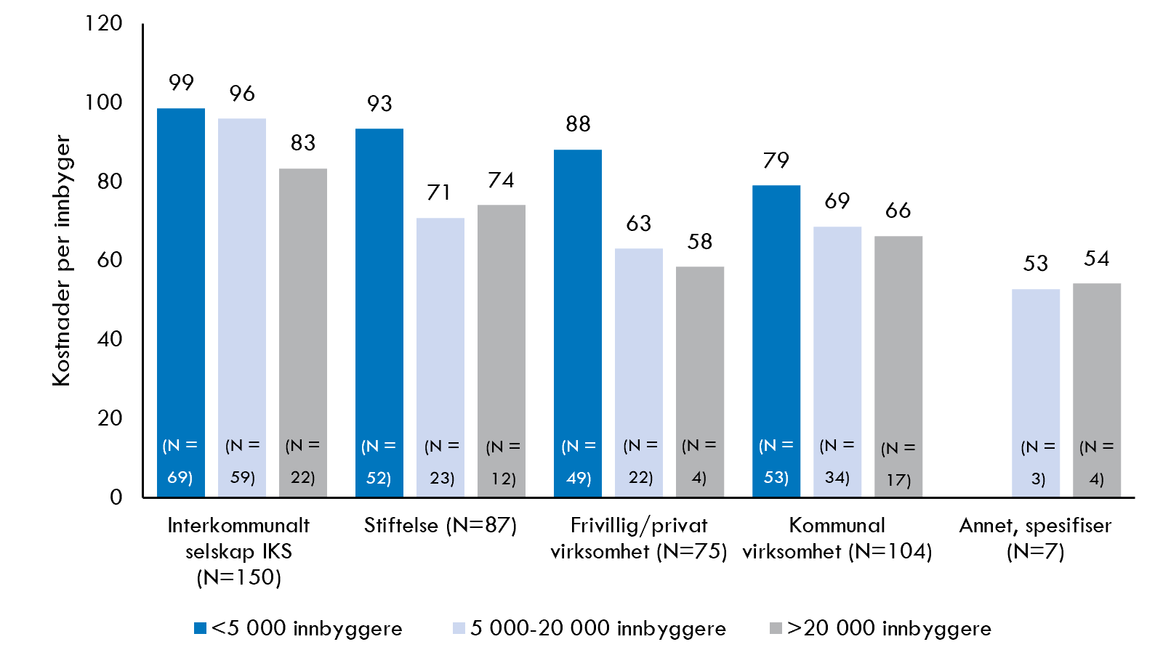
Kort oppsummering av hovedfunn på krisesenterområdet
Utgifter til krisesenter etter kommunestørrelse og krisesenterets organisasjonsform
Stordriftsfordeler: Større kommuner har lavere kostnader til krisesenter per innbygger
Kostnadene varierer etter organisasjonsform: Kommuner tilknyttet krisesentre organisert som et IKS har de høyeste kostnadene.
Krisesentre oppleves av noen kommuner å ha god kompetanse/mulighet til å følge opp brukere helhetlig
En utfordring er kommunikasjon mellom senter og kommune og at noen kommuner har begrenset kontakt med senteret
Kilde: SSB

Slide 20
Samordning og samhandling
Kommunenes vurderinger av samhandling og kommunikasjon
Kommunene gir uttrykk for at de i hovedsak er relativt godt fornøyd med dagens samhandling og kommunikasjon mellom vakt- og beredskapsordningene og andre instanser (kommunale og statlige)
Barnevernet fremstår som et område der kommunikasjon og samhandling med andre relevante instanser vurderes som noe dårligere sammenlignet med tilsvarende vurderinger for legevakt og pleie- og omsorgsområdet
Mange kommuner mangler kjennskap til hvilke problemstillinger og brukergrupper krisesentrene håndterer.

Slide 21
Samordning og samhandling
Muligheter for samordning
Forutsetningen for å organisere en effektiv og helhetlig beredskap på tvers av vakt- og beredskapsordninger er at det er synergier å hente fra en samordning. Dette kan enten utnyttes til å:
  Øke kvalitet, og/eller
  Redusere kostnader
Muligheter til å samordne vakt- og beredskapsordninger på tvers av helse-, omsorgs- og barnevernstjenester er begrenset:
  Det er ulike krav til kompetanse i de ulike ordningene
  Det er vanskelig å se at en samorganisering som er basert på de samme fagressursene som trengs i dag kan bidra til store besparelser

Slide 22
Samordning og samhandling
Muligheter for samhandling og kommunikasjon
Det eksisterer et potensial for mer samhandling og kommunikasjon på tvers av vakt- og beredskapsordningene og med andre instanser:
Helse-, pleie- og omsorgstjenestene: Potensial i samlokalisering eller fysisk nærhet mellom legevakt, kommunal øyeblikkelig hjelp og intermediærplasser og funksjoner fra spesialisthelsetjenesten (f.eks. i et helsehus, lokal- eller distriktmedisinsk senter).
Barnevernet: Politi, legevakt og andre helsetjenester er viktige samhandlingspartnere. God kommunikasjon mellom disse instansene er derfor viktig for å komme tidlig inn i saker om vold og overgrep.
Krisesenter: Potensial for å etablere kanaler for jevnlig kommunikasjon og informasjonsutveksling mellom administrativ ledelse, krisesentrene og andre aktuelle kommunale tjenester i kommunen. Dette setter kommunen i stand til å utvikle forebyggende tiltak for å fange opp krisesentrenes brukergrupper.

